Slide 1
Soal & Template Jawaban
Task 5
Nama : Giselle Halim

Slide 2
Petunjuk
Silahkan merujuk pada Data Source Task 5 yang telah disediakan untuk mengerjakan soal soal di bawah ini
Pada bagian data analytics, terdiri dari 4 soal dengan use case & tabel yang sama. Bayangkan kamu memiliki database erp yang terdiri dari 3 tabel: penjualan, pelanggan, barang. Tabel tersebut akan dibuat menjadi sebuah datamart yang nantinya digunakan untuk visualisasi.

Slide 3
Query
Soal 1 *:
Dari 2 query ini, mana yang bekerja lebih baik? Jelaskan mengapa.
SELECT * FROM pelanggan WHERE SUBSTR(alamat, 1, 3) = Mat;
SELECT * FROM pelanggan WHERE alamat LIKE 'Mat%'
*disclaimer: soal ini tidak terkait dengan data source
Jawaban : B
Alasan : Karena jika menggunakan opsi (A) akan mengeluarkan error karena tidak ada tanda kutip (jika menggunakan WHERE pada string harus dengan tanda kutip), jika menggunakan tanda kutip maka hasilnya akan sama dengan query (B). Query (B) dapat menghasilkan alamat yang berawalan “Mat”.

Slide 4
Query
Soal 2 *:
Anggap kita memiliki tabel pelanggan dengan kolom: id, nama, tanggal_lahir, alamat. Bagaimana cara yang lebih tepat dalam menulis query untuk mendapatkan data pelanggan yang tanggal_lahir nya ada di antara 2000-01-01 sampai 2008-12-31? Pilihlah salah satu jawaban dan berikan alasannya.
SELECT * FROM pelanggan WHERE tanggal_lahir >= '2000-01-01' AND tanggal_lahir <= '2008-12-31'
SELECT * FROM pelanggan WHERE tanggal_lahir BETWEEN '2000-01-01' AND '2008-12-31'
*disclaimer: soal ini tidak terkait dengan data source
Jawaban : B
Alasan : Kedua query memberikan hasil yang sama. Namun, opsi (B) dapat melakukan itu dengan lebih singkat melalui fungsi BETWEEN. Fungsi ini dapat mengambil data yang berada pada range tertentu dan biasa digunakan untuk data tanggal karena fungsi operator seperti ‘<=‘ atau ‘>=‘ lebih umum digunakan untuk tipe data angka.

Slide 5
Soal 3: Menentukan Primary Key
Tugas Tentukan primary key dari table penjualan. jelaskan alasannya
Jawaban & Penjelasan : Tidak ada primary key pada table penjualan. Karena walaupun ada id_customer, id_cabang, id_invoice, dan id_barang, ini merupakan foreign key. Untuk membuat primary key dari table penjualan, dapat dibuat id dengan concatenate id_invoice dan id_barang menjadi id_penjualan. Ini dilakukan karena id_invoice pada data tidak unik untuk setiap transaksi barang sehingga harus dibuat baru. Tetapi jika id_invoice unik pada setiap transaksi maka itu dapat menjadi primary key.

Slide 6
Soal 4: Design Datamart
Tugas Buatlah design datamart (Terdiri dari tabel base, dan tabel aggregate). Upload file query dalam gdrive mu (pastikan dapat diakses public). Lalu masukkan linknya di tabel di bawah, dan cantumkan juga screenshoot query nya (jika lebih dari 1 file, maka masing masing file di-screenshoot) Silahkan tambah halaman jika dibutuhkan
Jawaban :
No | Nama File | Link
1 | Tabel Base | https://drive.google.com/file/d/1QOz3roR4mwiELC-HUfm04xMGCefNx9NY/view?usp=sharing
2 | Tabel Aggregate | https://drive.google.com/drive/folders/120ME1JTerXZbGtm57CEJfWMzOj_bLsZQ?usp=sharing
3 | Query SQL (VIX_Rakamin_Kimia_Farma) | https://drive.google.com/file/d/1pSaAQzPFzd7uWaxssLLNFL92bW2fRkVm/view?usp=sharing

Slide 7
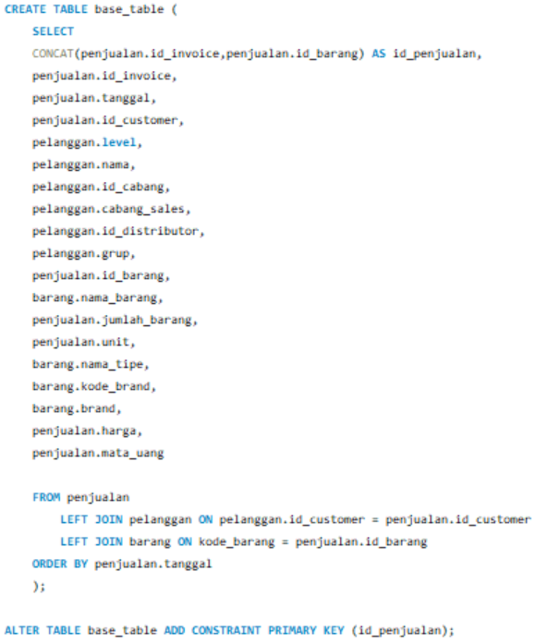
Table Base “base_table”

Slide 8
Table Base “base_table”
column | data type | description | transformation
id_penjualan | String | Penggabungan id_invoice dan id_barang untuk membuat primary key. | CONCAT(penjualan.id_invoice, penjualan.id_barang)
id_invoice | String | Diambil dari data penjualan
tanggal | Date | Tanggal transaksi. Diambil dari data penjualan
id_customer | String | Diambil dari data penjualan | Dilakukan join dengan id_customer di data pelanggan
level | String | Level pelanggan. Diambil dari data pelanggan
nama | String | Nama pelanggan/bisnis. Diambil dari data pelanggan
id_cabang | String | Diambil dari data pelanggan

Slide 9
Table Base “base_table”
column | data type | description | transformation
cabang_sales | String | Lokasi cabang sales. Diambil dari data pelanggan.
id_distributor | String | Diambil dari data pelanggan
grup | String | Kategori pelanggan. Diambil dari data pelanggan
id_barang | String | Diambil dari data penjualan | Dilakukan join dengan id_barang di data barang
nama_barang | String | Nama barang. Diambil dari data barang
jumlah_barang | Integer | Jumlah barang yang dibeli. Diambil dari data penjualan
unit | String | Satuan unit barang. Diambil dari data penjualan
nama_tipe | String | Tipe obat. Diambil dari data barang

Slide 10
Table Base “base_table”
column | data type | description | transformation
kode_brand | String | Diambil dari data barang
brand | String | Nama brand obat. Diambil dari data barang
harga | Integer | Harga obat. Diambil dari data penjualan
mata_uang | String | Diambil dari data penjualan

Slide 11
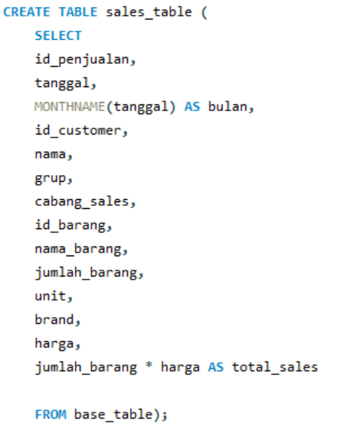
Table Aggregate “sales_table”

Slide 12
Table Base “sales_table”
column | data type | description | transformation
id_penjualan | String
tanggal | Date
bulan | String |  | MONTHNAME(tanggal)
id_customer | String
nama | String
grup | String
cabang_sales | String
id_barang | String

Slide 13
Table Base “sales_table”
column | data type | description | transformation
nama_barang | String
jumlah_barang | Integer
unit | String
brand | String |  | Dilakukan join dengan id_barang di data barang
harga | Integer
total_sales | Integer |  | jumlah_barang * harga

Slide 14
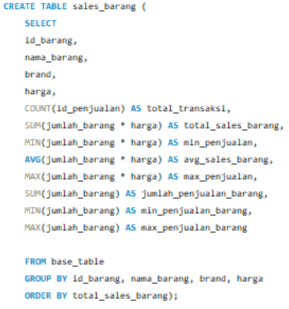
Table Aggregate “sales_barang”

Slide 15
Table Aggregate “sales_barang”
column | data type | description | transformation
id_barang | String
nama_barang | String
brand | String
harga | Integer | Harga satuan barang
total_transaksi | Integer | Banyaknya transaksi pembelian barang tertentu | COUNT(id_penjualan)
total_sales_barang | Integer | Total penjualan barang | SUM(jumlah_barang * harga)
Min_penjualan | Integer | Penjualan barang terkecil pada satu transaksi | MIN(jumlah_barang * harga)
Avg_sales_barang | Integer | Rata-rata penjualan pada transaksi | AVG(jumlah_barang * harga)

Slide 16
Table Aggregate “sales_barang”
column | data type | description | transformation
max_penjualan | Integer | Penjualan barang terbesar pada satu transaksi | MAX(jumlah_barang * harga)
jumlah_penjualan_barang | Integer | Jumlah unit barang yang terjual | SUM(jumlah_barang)
min_penjualan_barang | Integer | Pembelian barang paling sedikit pada satu transaksi | MIN(jumlah_barang)
max_penjualan_barang | Integer | Penjualan barang paling banyak pada satu transaksi | MAX(jumlah_barang)

Slide 17
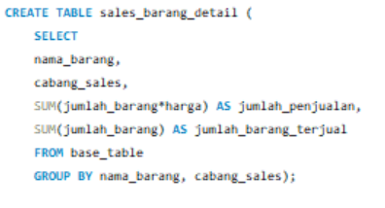
Table Aggregate “sales_barang_detail”

Slide 18
Table Aggregate “sales_barang_detail”
column | data type | description | transformation
nama_barang | String
cabang_sales | String
jumlah_penjualan | Integer | Total penjualan barang (per cabang) | SUM(jumlah_barang * harga)
jumlah_barang_terjual | Integer | Jumlah unit barang yang terjual (per cabang) | SUM(jumlah_barang)

Slide 19
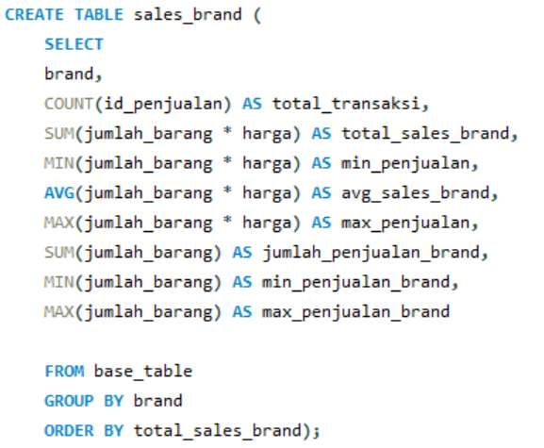
Table Aggregate “sales_brand”

Slide 20
Table Aggregate “sales_brand”
column | data type | description | transformation
brand | String
total_transaksi | Integer | Banyaknya transaksi pembelian brand tertentu | COUNT(id_penjualan)
total_sales_brand | Integer | Total penjualan barang | SUM(jumlah_barang * harga)
min_penjualan | Integer | Penjualan brand terkecil pada satu transaksi | MIN(jumlah_barang * harga)
Avg_sales_barang | Integer | Rata-rata penjualan pada transaksi | AVG(jumlah_barang * harga)
max_penjualan | Integer | Penjualan brand terbesar pada satu transaksi | MAX(jumlah_barang * harga)
jumlah_penjualan_brand | Integer | Jumlah unit brand yang terjual | SUM(jumlah_barang)

Slide 21
Table Aggregate “sales_brand”
column | data type | description | transformation
min_penjualan_brand | Integer | Pembelian barang suatu brand paling sedikit pada satu transaksi | MIN(jumlah_barang)
max_penjualan_brand | Integer | Penjualan barang suatu brand paling banyak pada satu transaksi | MAX(jumlah_barang)

Slide 22
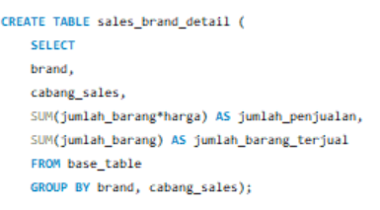
Table Aggregate “sales_brand_detail”

Slide 23
Table Aggregate “sales_brand_detail”
column | data type | description | transformation
brand | String
cabang_sales | String
jumlah_penjualan | Integer | Total penjualan brand (per cabang) | SUM(jumlah_barang * harga)
jumlah_barang_terjual | Integer | Jumlah unit barang suatu brand yang terjual (per cabang) | SUM(jumlah_barang)

Slide 24
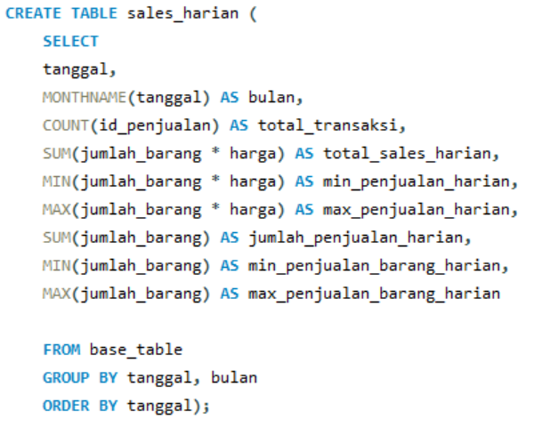
Table Aggregate “sales_harian”

Slide 25
Table Aggregate “sales_harian”
column | data type | description | transformation
tanggal | Date
bulan | String |  | MONTHNAME(tanggal)
total_transaksi | Integer | Banyaknya transaksi pembelian pada hari tertentu | COUNT(id_penjualan)
total_sales_harian | Integer | Total penjualan pada hari tertentu | SUM(jumlah_barang * harga)
min_penjualan_harian | Integer | Penjualan harian terkecil | MIN(jumlah_barang * harga)
max_penjualan_harian | Integer | Penjualan harian terbesar | MAX(jumlah_barang * harga)

Slide 26
Table Aggregate “sales_harian”
column | data type | description | transformation
jumlah_penjualan_harian | Integer | Jumlah barang yang terjual pada hari tertentu | SUM(jumlah_barang)
min_penjualan_harian | Integer | Pembelian barang paling sedikit pada hari tertentu | MIN(jumlah_barang)
max_penjualan_harian | Integer | Penjualan barang paling banyak pada hari tertentu | MAX(jumlah_barang)

Slide 27
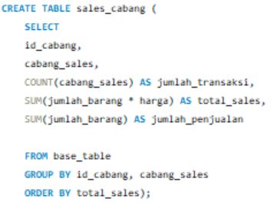
Table Aggregate “sales_cabang”

Slide 28
Table Aggregate “sales_cabang”
column | data type | description | transformation
id_cabang | String
cabang_sales | String
jumlah_transaksi | Integer | Banyaknya transaksi pembelian pada cabang tertentu | COUNT(cabang_sales)
total_sales | Integer | Total penjualan pada cabang tertentu | SUM(jumlah_barang * harga)
jumlah_penjualan | Integer | Jumlah barang yang terjual pada cabang tertentu | SUM(jumlah_barang)

Slide 29
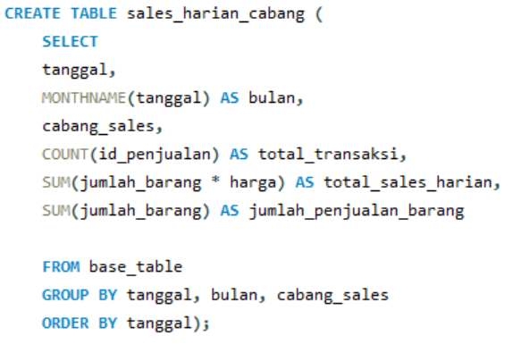
Table Aggregate “sales_harian_cabang”

Slide 30
Table Aggregate “sales_harian_cabang”
column | data type | description | transformation
tanggal | Date
bulan | String |  | MONTHNAME(tanggal) AS bulan
cabang_sales | String
jumlah_transaksi | Integer | Banyaknya transaksi harian pada cabang tertentu | COUNT(id_penjualan)
total_sales_harian | Integer | Total penjualan harian pada cabang tertentu | SUM(jumlah_barang * harga)
jumlah_penjualan | Integer | Jumlah barang yang terjual harian pada cabang tertentu | SUM(jumlah_barang)

Slide 31
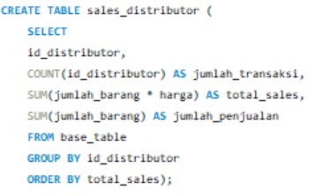
Table Aggregate “sales_distributor”

Slide 32
Table Aggregate “sales_distributor”
column | data type | description | transformation
id_distributor | String
jumlah_transaksi | Integer | Banyaknya transaksi pembelian dari suatu distributor | COUNT(id_distributor)
total_sales | Integer | Total penjualan dari suatu distributor | SUM(jumlah_barang * harga)
jumlah_penjualan | Integer | Jumlah barang yang terjual dari suatu distributor | SUM(jumlah_barang)

Slide 33
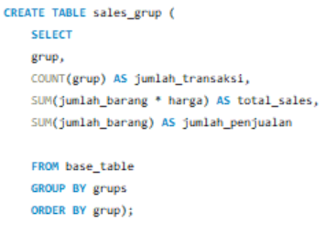
Table Aggregate “sales_grup”

Slide 34
Table Aggregate “sales_grup”
column | data type | description | transformation
grup | String
jumlah_transaksi | Integer | Banyaknya transaksi pembelian dari suatu grup | COUNT(grup)
total_sales | Integer | Total penjualan dari suatu grup | SUM(jumlah_barang * harga)
jumlah_penjualan | Integer | Jumlah barang yang terjual dari suatu grup | SUM(jumlah_barang)

Slide 35
Soal 5 : Data Visualization
Tugas buatlah data visualiasasi nya, dan cantumkan linknya di bawah (pastikan bisa diakses publik). Lalu cantumkan juga screenshot visualisasinya
Jawaban :
Link visualisasi (ex link Google Data Studio) :
https://lookerstudio.google.com/reporting/be47e294-38f4-4e0b-aa2b-65a75394a47b

Slide 36
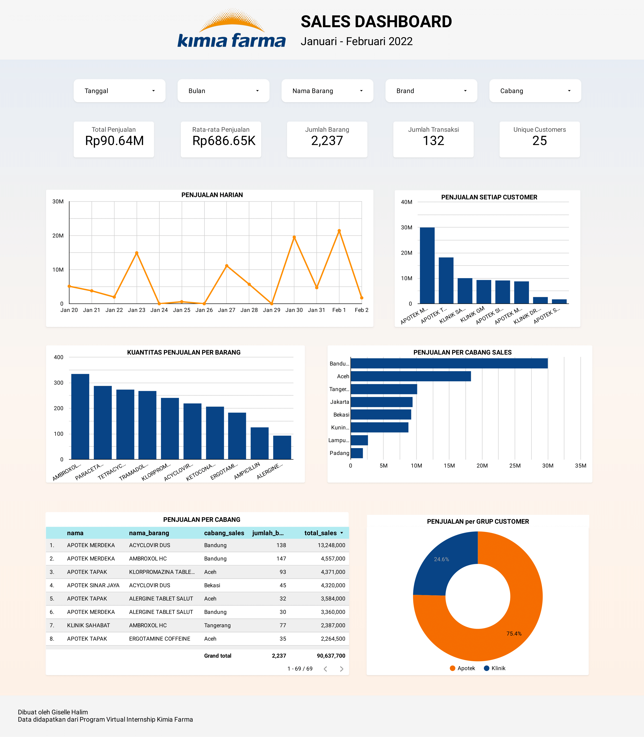

Slide 37
Soal 6 : Additional Complementary Data
Tugas :
Dari data yang tersedia, menurut kamu untuk melengkapi analisis nya apakah diperlukan data lain juga? jika iya, sebutkan data apa yang kamu maksud dan mengapa memerlukan data tersebut
Jawaban : Menurut saya, dibutuhkan data mengenai kategori obat (misal obat keras, dll) untuk mengetahui seberapa banyak kebutuhan dan konsumsi obat-obatan tertentu. Dibutuhkan juga data pembelian/penggunaan obat untuk pasien agar mengetahui kebutuhan obat dan demografi customer yang membutuhkan suatu obat. Selain itu, dibutuhkan data distributor untuk menganalisa lebih dalam mengenai flow pembelian obat. Dibutuhkan juga data barang retur untuk mengetahui apakah ada obat yang tidak sesuai saat dikirimkan.

